Slide 1
Министерство образования и науки Российской Федерации НАЦИОНАЛЬНЫЙ ИССЛЕДОВАТЕЛЬСКИЙ ТОМСКИЙ ГОСУДАРСТВЕННЫЙ УНИВЕРСИТЕТ (НИ ТГУ) Геолого- географический факультет Кафедра природопользования
Турки
Выполнила
Студентка группы 02607
Баимова Кристина

Slide 2
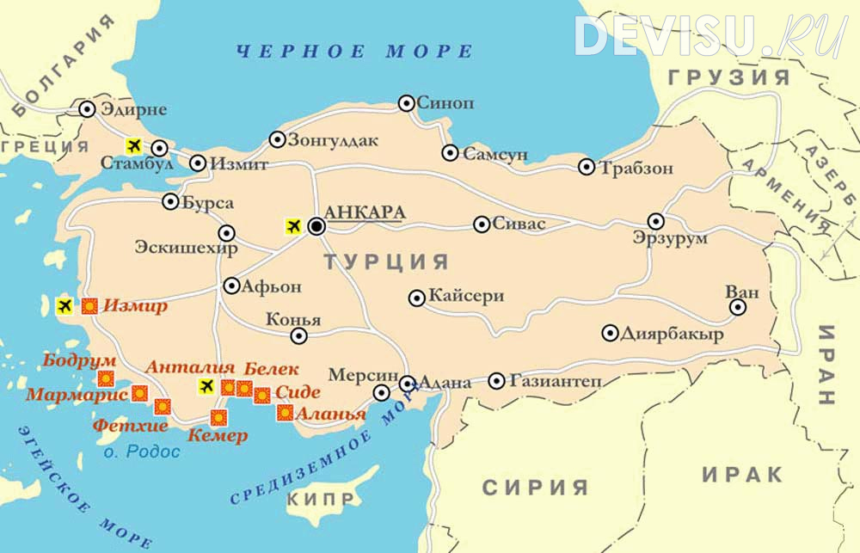

Slide 3
Кто является турком?
Конституция Турецкой Республики признает турком каждого, кто родился на территории Турции от матери-турчанки или отца-турка.

Slide 4
Турки проживают
Млн. человек
Турция: 66 000 000 Германия: 3 500 000—4 000 000 Сирия: 1 000 000 Ирак: 1 500 000 Болгария: 588 000—800 000 США: 500 000 Франция: 500 000 Великобритания: 500 000 Нидерланды: 400 000—500 000 Австрия: 350 000—500 000 Австралия: 300,000 Бельгия: 200 000 Канада: 190 000 Греция: 120 000—130 000 Швейцария: 120 000 Швеция: 100 000—150 000 Россия: 105 058 (2010 г.) Казахстан: 107 000 (2016 г.) Македония: 77 959 Дания: 60 000 Киргизия: 43 000 (оц. 2016) Румыния: 28 226—80 000 Италия: 21 000 Азербайджан: 37 000
Украина: 8 844 (2001)

Slide 5
Этнографическая карта Турции.

Slide 6
Ту́рки — тюркоязычный народ, разговаривающий на турецком языке, относящемся к тюркской ветви алтайской языковой семьи.

Slide 8
Язык.
В Турции представлено значительное количество языков, хотя большая часть населения (не меньше 80 %) говорит только по-турецки. Турецкий же является единственным официальным языком страны. Как гласит 42 статья Конституции Турции:
Никакой язык, кроме турецкого, не должен преподаваться в качестве родного языка турецким гражданам в любых образовательных учебных учреждениях. Иностранные языки, которые необходимо преподавать в образовательных учебных учреждениях, и правила, которым нужно следовать при проведении обучения в школах с изучением иностранных языков, определяются законом. Положения международных соглашений сохраняются.

Slide 9
Карта распространения турецкого языка в мире

Slide 10
, Туркоговорящее население

Slide 11
Арабоговорящее население

Slide 12
Религия Турции
Основная религия Турции – ислам. Мусульманами считают себя более 96% жителей страны. Оставшиеся проценты приходятся на католиков,протестантов,иудеев,христиан.

Slide 13
Кемаль Ататюрк
Однако такого понятия, как «официальная религия Турции» с 1928 года не существует. С тех пор политика государства изолирована от влияния ислама, законодательство страны не опирается на религиозные постулаты и гарантирует свободу вероисповедания.

Slide 14
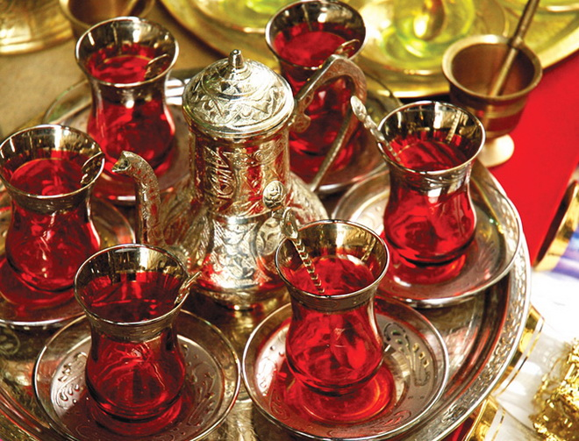
Традиции.

Slide 15
Турецкая национальная одежда
Несмотря на то, что национальная одежда Турции впитала в себя многие западные стандарты, так как тесно граничит с западными странами, это не помешало уберечь традиционную народную одежду Турции от агрессивного западного влияния, сохранив ее самобытность.

Slide 16
Каковы бы ни были традиции, самое ценное в каждой стране – это ее жители. Внешне турки очень разные и очень отличаются друг от друга: от темных брюнетов со смуглой кожей до светлокожих блондинов. Так внешний образ турков отразил все процессы ассимиляции, происходившие на протяжении многих веков в этой стране.

Slide 17
Спасибо за внимание!

